Slide 1
1С:Производственная безопасность. Пожарная безопасность

Slide 2
«1С:Пожарная безопасность» в линейке решений «1С:Производственная безопасность»

Slide 5
Раздел «Пожарная безопасность»

Slide 6
Специализированные подсистемы

Slide 7
«1С:Производственная Безопасность – Пожарная Безопасность»

Slide 8
Учет пожарного оборудования и средств

Slide 9
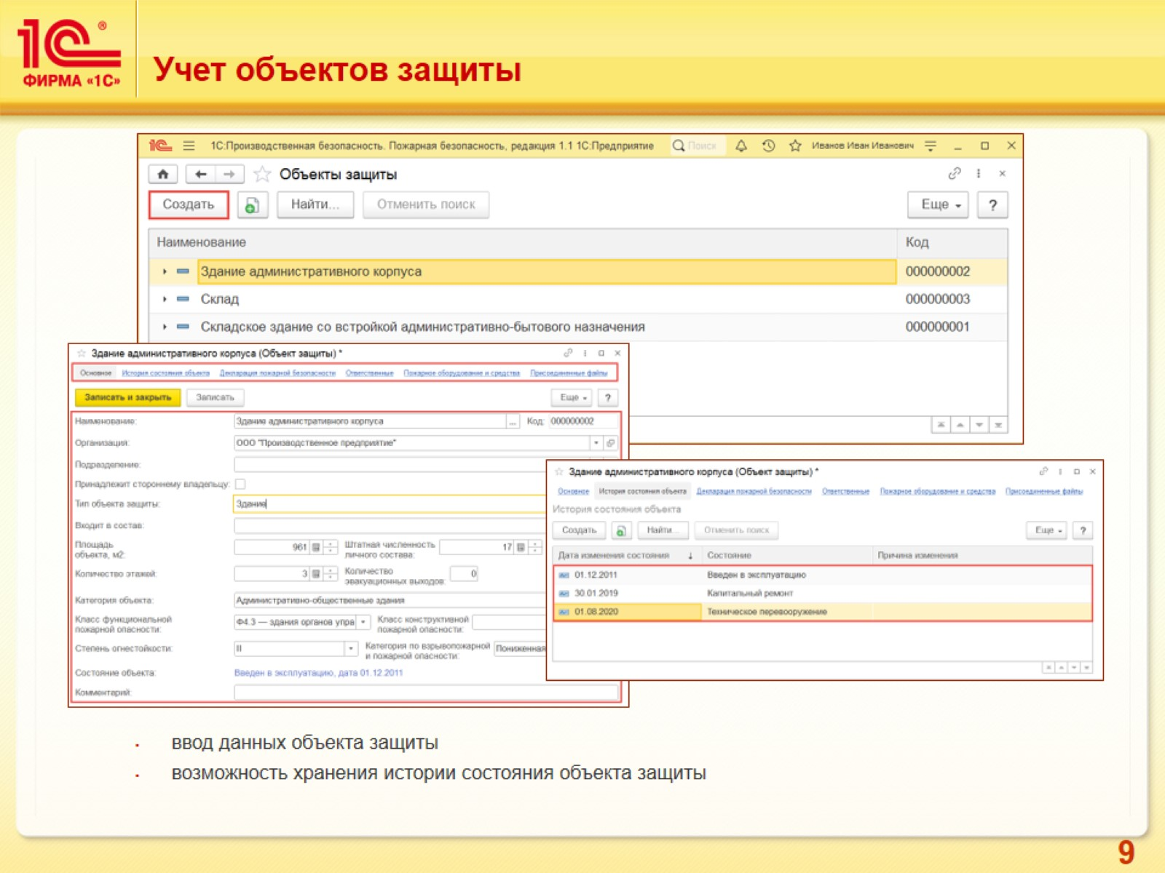
Учет объектов защиты

Slide 10
Учет событий и состояний систем пожарной автоматики (СПА)

Slide 11
«1С:Производственная Безопасность – Пожарная Безопасность»

Slide 12
Формирование перечня регламентов работ по техническому обслуживанию систем пожарной автоматики

Slide 13
Планирование и проведение регламентных работ по ТО систем пожарной автоматики

Slide 14
Формирование отчета «Учет технического обслуживания и планово-предупредительных ремонтов СПА»

Slide 15
Формирование регламентных работ для оборудования

Slide 16
Формирование регламентных работ для оборудования

Slide 17
Формирование регламентных работ для оборудования

Slide 18
«1С:Производственная Безопасность – Пожарная Безопасность»

Slide 19
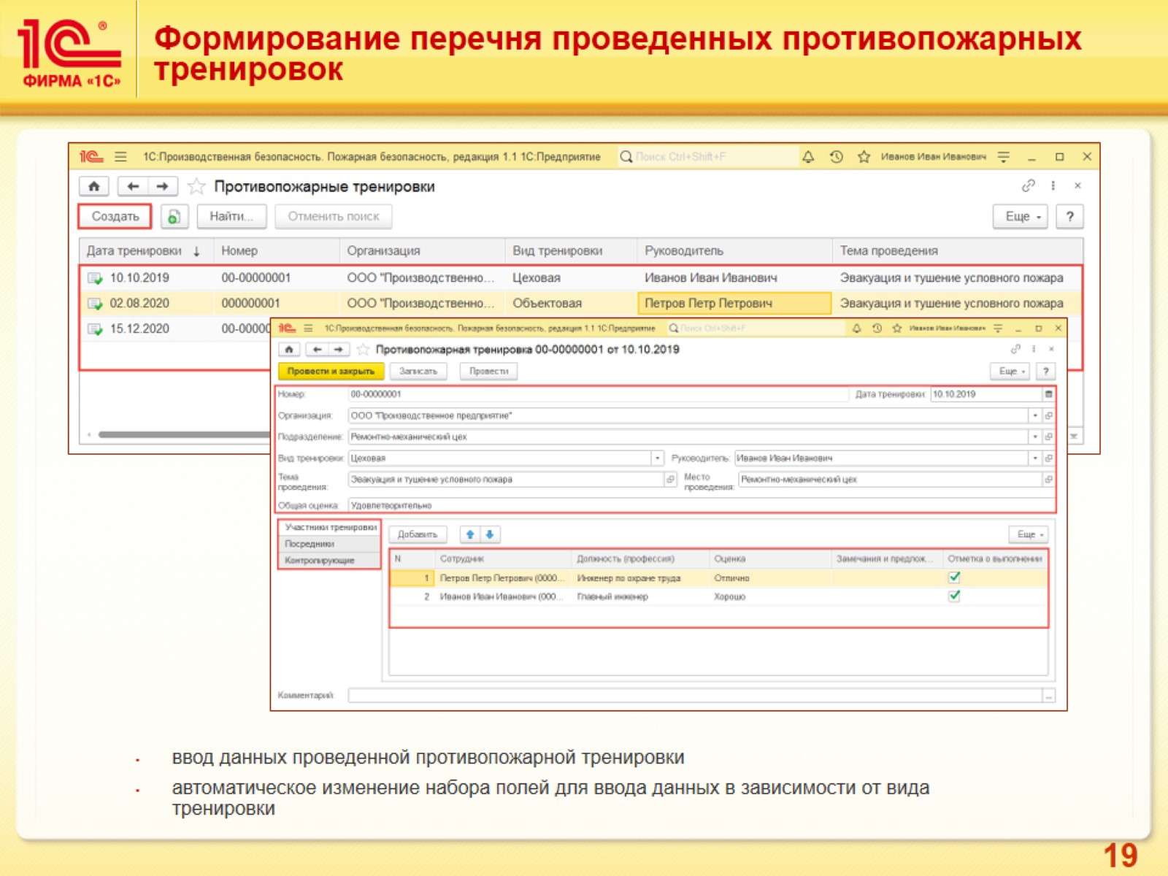
Формирование перечня проведенных противопожарных тренировок

Slide 20
Формирование планов действий в аварийных ситуациях

Slide 21
Формирование графиков отработки планов и карточек тушения пожаров

Slide 22
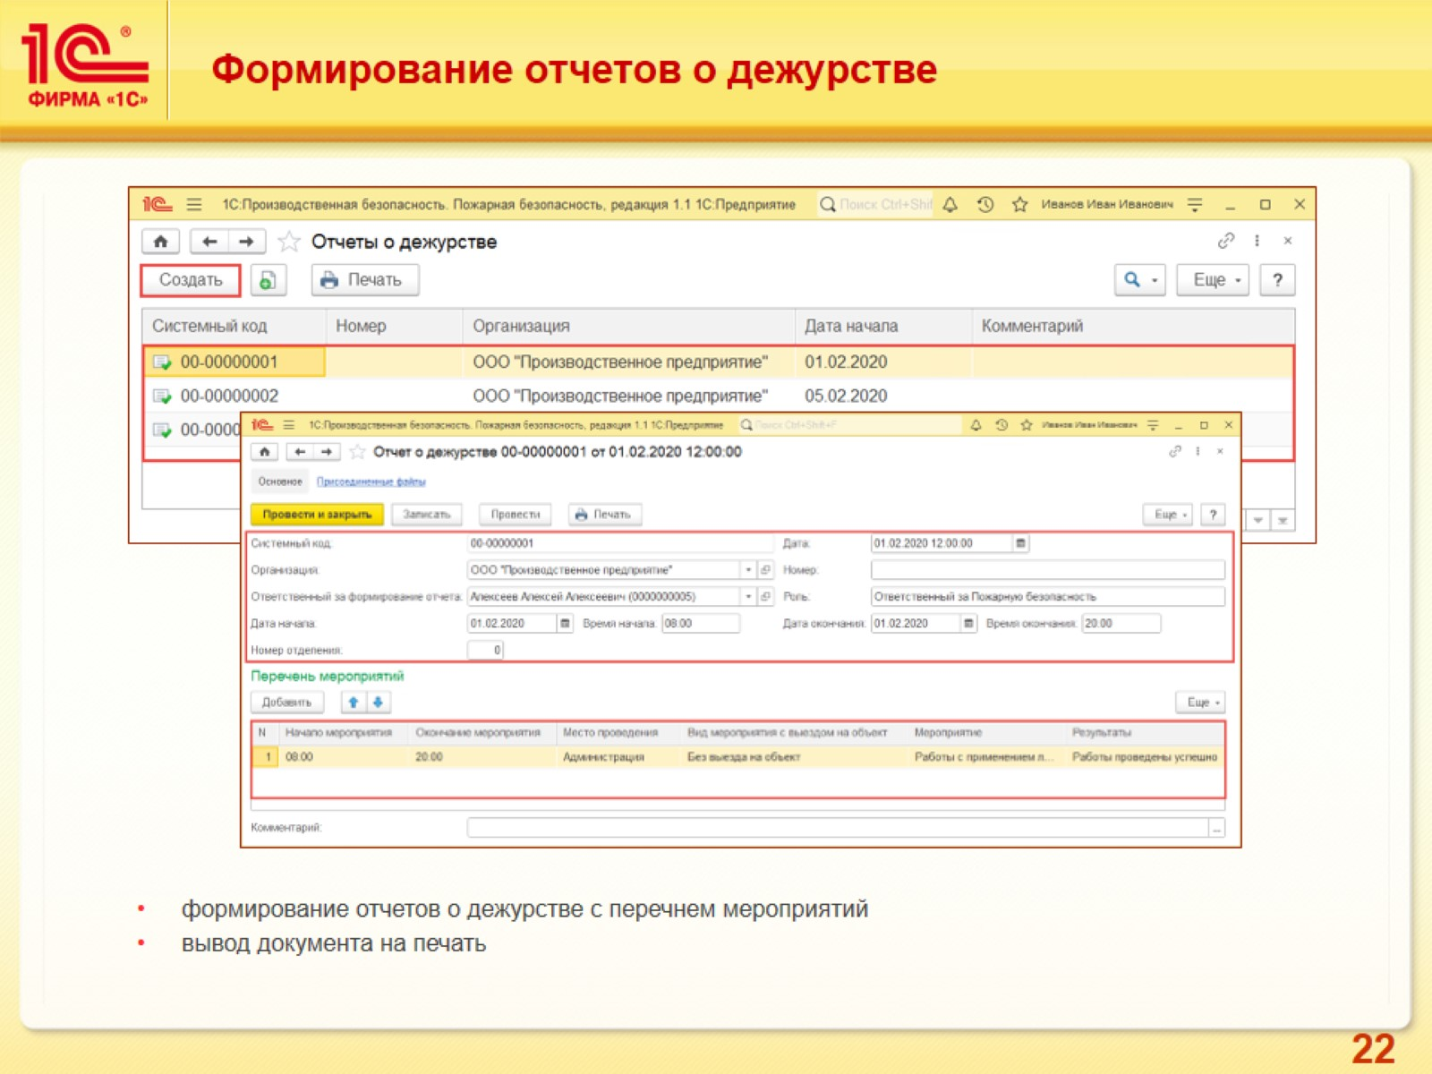
Формирование отчетов о дежурстве

Slide 23
«1С:Производственная Безопасность – Пожарная Безопасность»

Slide 24
Формирование перечня подразделений пожарной охраны

Slide 25
Формирование договоров с пожарной охраной

Slide 26
«1С:Производственная Безопасность – Пожарная Безопасность»

Slide 27
Формирование перечня приказов о создании комиссии по расследованию пожара

Slide 28
Формирование актов расследования пожара

Slide 29
Формирование актов проверки противопожарного состояния объектов

Slide 30
Формирование актов пожарно-технической комиссии по проверке причины пожара

Slide 31
Формирование отчета «Сведения о пожарах и последствиях от них»

Slide 32
Общие подсистемы

Slide 33
Обучение и проверка знаний

Slide 34
Обучение и проверка знаний

Slide 35
Проверки

Slide 36
Проверки

Slide 37
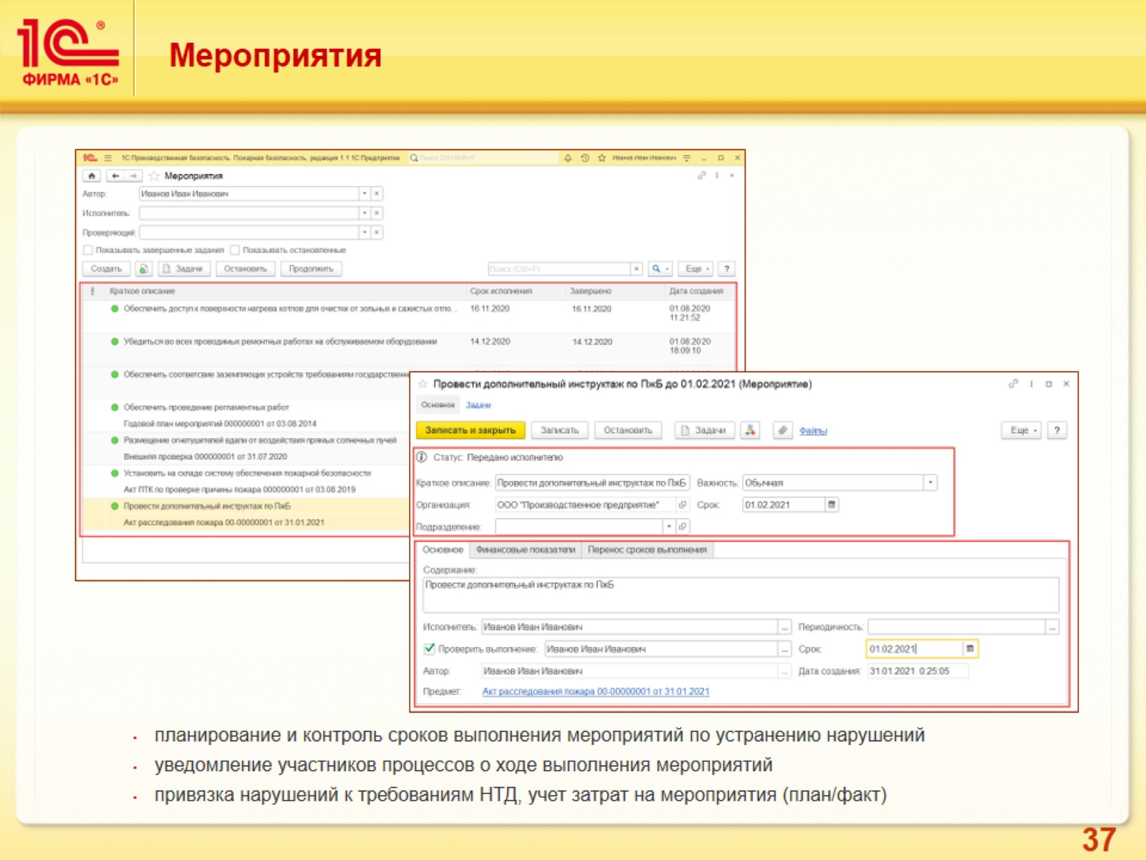
Мероприятия

Slide 38
Наряды-допуски

Slide 39
Спасибо за внимание!

